Slide 1

AgroLinkSix
Integrantes: Willian Ricardo Lozano Murillo Doris Adriana Machuca Matos Ricardo Molina Juan David Velilla Corrales
Grupo 70/23
Equipo 6

Slide 2


Descripción… Agro Link Six será un aplicativo que conecta directamente a los usuarios que desean adquirir o ofrecer sus servicios profesionales o técnicos de manera freelancers. Factor diferencial… Agro Link Six será un aplicativo que permite que encontremos esa oferta de empleo que tanto necesitamos a través del freelancer sin tener que depender de la totalidad de nuestro tiempo, y así lograr un beneficio mutuo, fortaleciendo y enfocándonos en el sector agrónomo.

Slide 3

Presentación MVC
Envía los resultados
Vista
Envía los datos
Petición
Controlador
Envía los datos
Usuario
Modelo
Requiere datos

Slide 4
Gestión de configuración. Visual Studio code/Netbeans OpenJDK 18 GitHub Maven BD MySql Spring Boot Hibernate

Slide 5
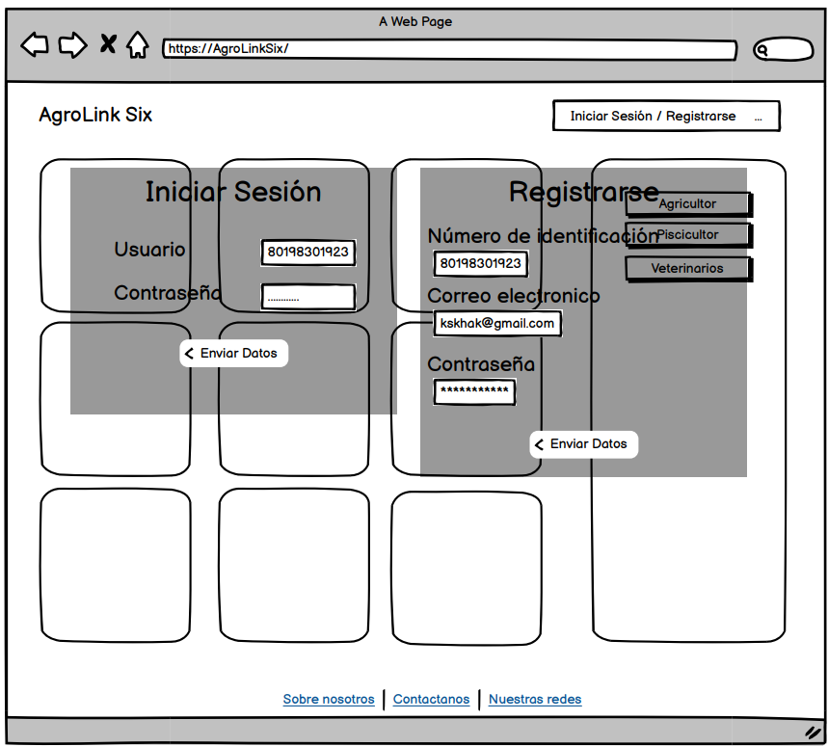
Mockups.

Slide 6
Informe de retrospectiva. En el grupo se encuentran maneras de pensar distintas, pero siempre llegamos a unificar las ideas, beneficiando al ambiente que se da en las reuniones. Al ser un grupo pequeño todos los integrantes nos ayudamos mutuamente sin importar el rol que tengamos asignado. ¿Qué nos hace falta? Tener claro nuestras responsabilidades referentes a nuestros roles aunque nos apoyemos entre todos no podemos permitir que siempre sea una persona encargada de realizar el proceso en el computador.

Slide 7
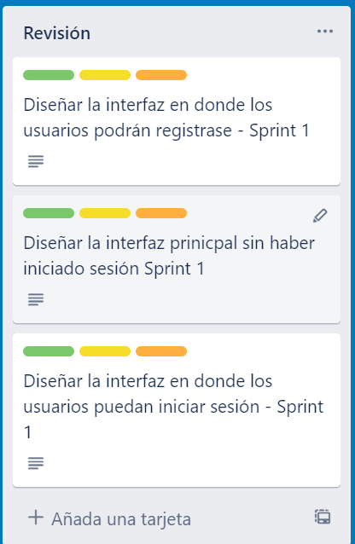
Historias de usuarios Sprint 1.

Slide 8
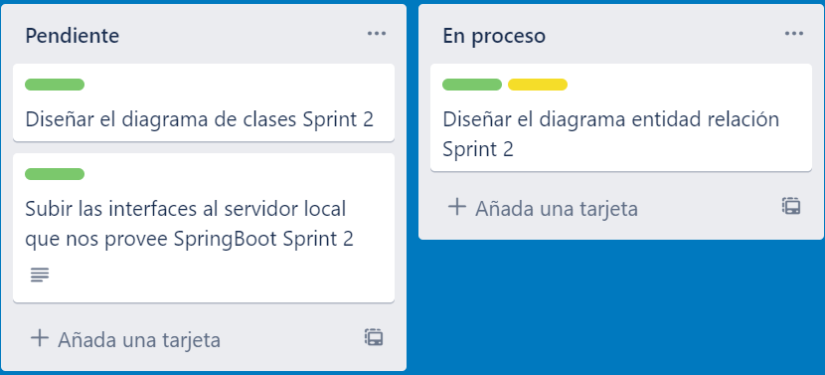
Historias de usuarios Sprint 2.

Slide 9
Gracias. https://github.com/Adriana-MM/AgroLinkSix

